Slide 1


5. 識別 ー生成モデルと識別モデルー
機械学習
教師あり
中間的手法
教師なし
識別
回帰
ラベル特徴
数値特徴
気温= 20
湿度= 60
降水確率= 0
Play = Yes

Slide 2
5.1 数値特徴に対する「教師あり・識別」問題の定義
特徴ベクトルは、
特徴空間上の
点として表現される
比較的クラスが分離している
→小数のパラメータで各クラスを表現可能
⇒統計的手法
クラス境界が複雑
非線形識別面 ⇒ ニューラルネット
高次元へマッピング⇒SVM

Slide 3
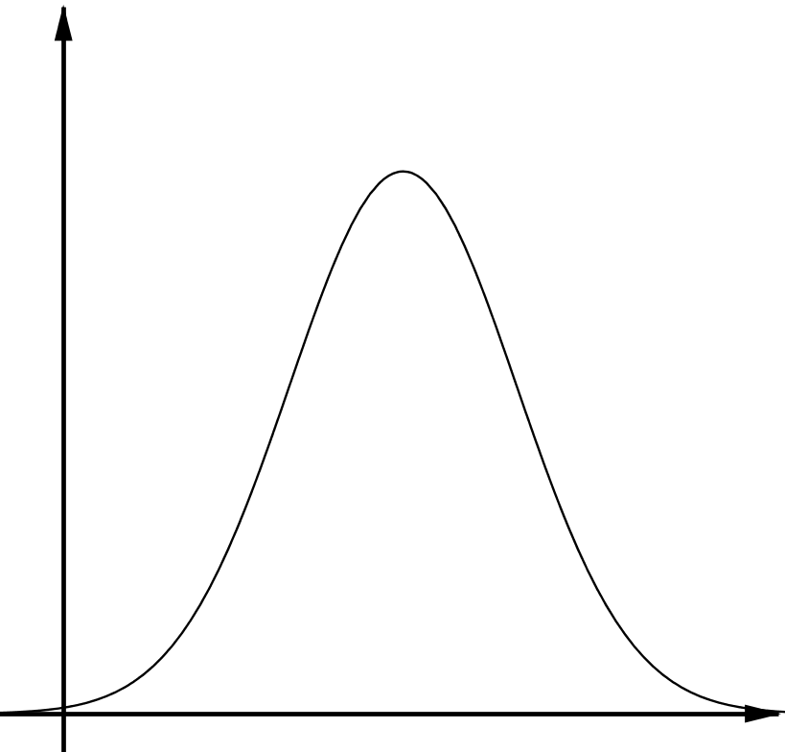
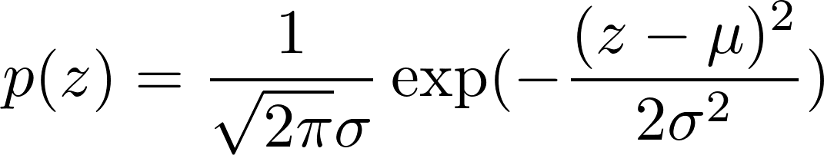

5.2 数値特徴に対するベイズ識別
5.2.1 数値特徴に対するナイーブベイズ識別
確率密度関数 の推定
  正規分布を仮定
  平均μと分散σを最尤推定
    それぞれ、学習データの平均と分散になる

Slide 4
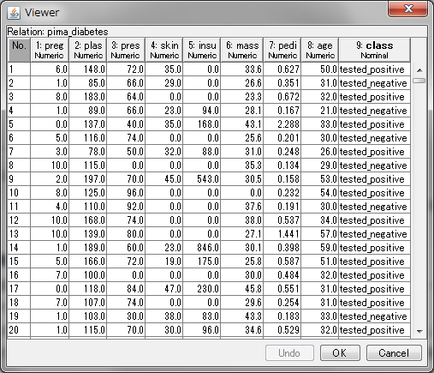
5.2.1 数値特徴に対するナイーブベイズ識別
diabetesデータ

Slide 5
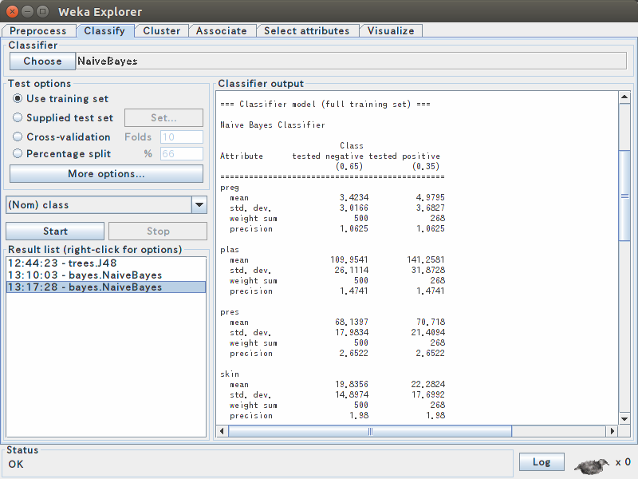
5.2.1 数値特徴に対するナイーブベイズ識別
Attribute negative positive
=================================
preg
mean 3.4234 4.9795
std. dev. 3.0166 3.6827
weight sum 500 268
precision 1.0625 1.0625

Slide 6
5.2.2 生成モデルの考え方
事後確率を求めるにあたって、同時確率を求めている
  データが生成される様子をモデル化していると見ることも出来る
    事前確率に基づいてクラスを選ぶ
    そのもとで、特徴ベクトルを出力する
事後確率を求めるより、
難しい問題を解いている
のではないか？

Slide 7



5.3.1 識別モデルの考え方
事後確率を直接求める
正例で
大きな値
負例で
大きな値
あまり
関係ない
正例／負例
の閾値
正の
大きな値
負の
大きな値
小さな値
この値が正なら正例、
負なら負例となるように
重みwを学習する
この平面を
求めている
ことになる
確率と対応づけるには？

Slide 8
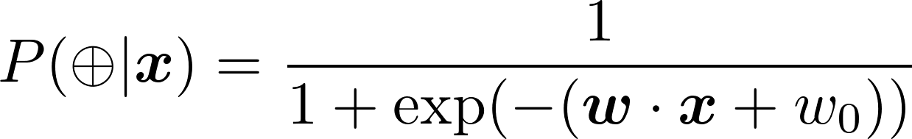
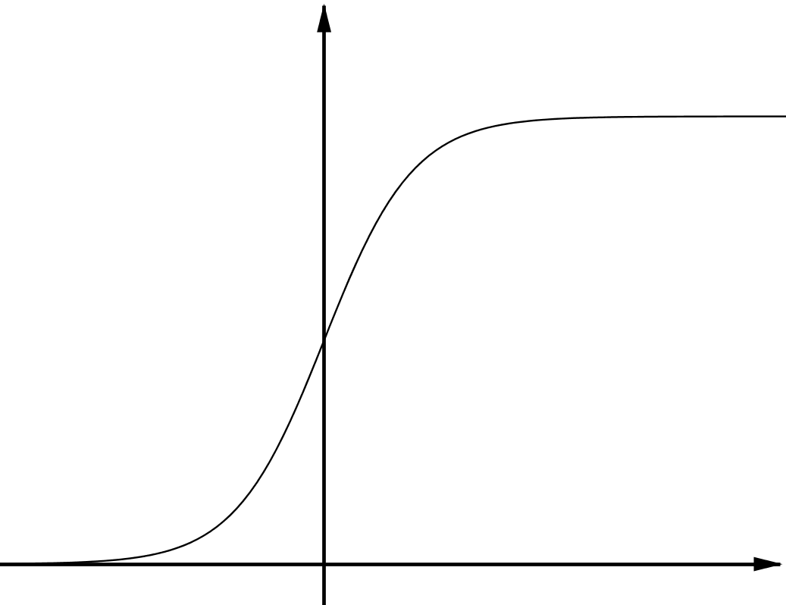
5.3.1 識別モデルの考え方
ロジスティック識別
  入力が正例である確率
-∞～+∞の値域を持つ
ものを、順序を変えずに
0～1にマッピング
1
0
シグモイド関数

Slide 9
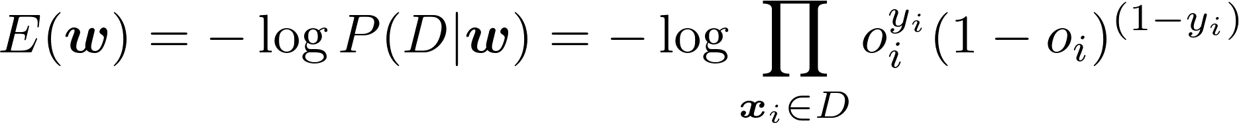


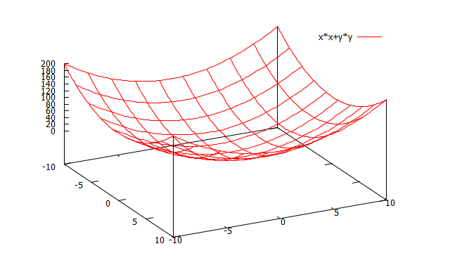
5.3.2 ロジスティック識別器の学習
最適化対象＝モデルが学習データを生成する確率
  を最急勾配法で最小化
正解ラベル

Slide 10
5.3.2 ロジスティック識別器の学習
重み更新量の計算
重みの更新式

Slide 11
5.3.2 ロジスティック識別器の学習
diabetesデータ

Slide 12
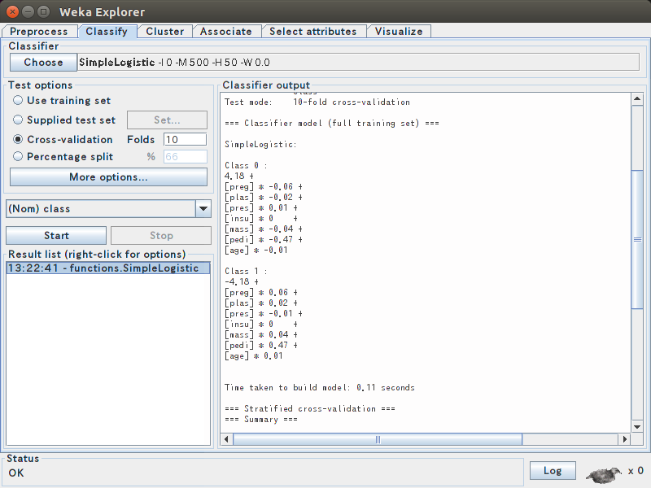
5.3.2 ロジスティック識別器の学習
Class 0 :
4.18 +
[preg] * -0.06 +
[plas] * -0.02 +
[pres] * 0.01 +
[insu] * 0 +
[mass] * -0.04 +
[pedi] * -0.47 +
[age] * -0.01

Slide 13
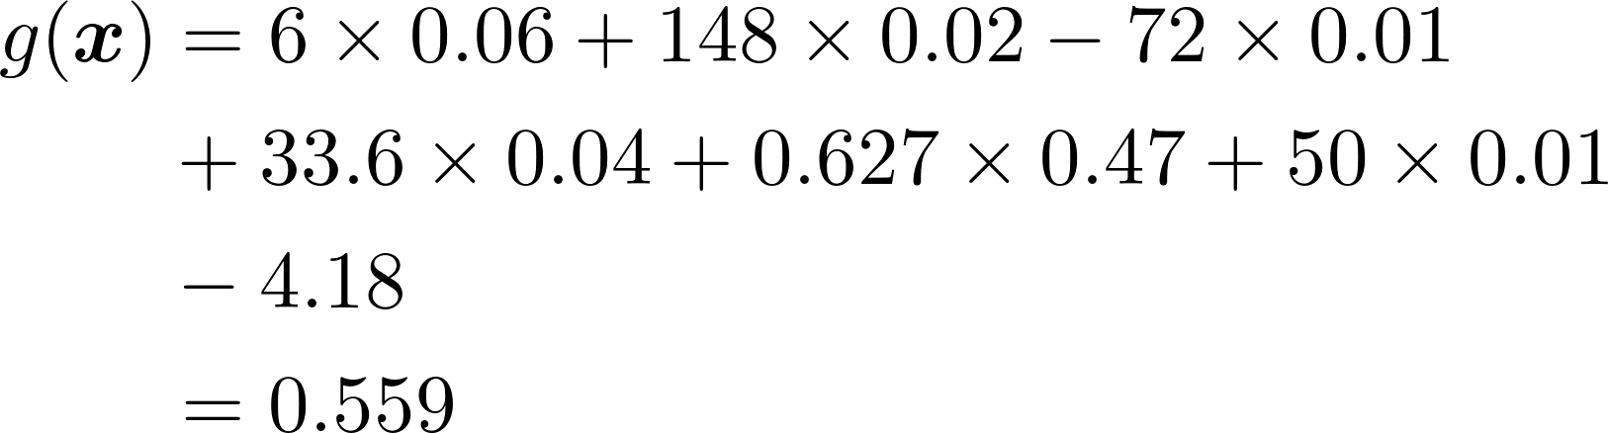
実行例
入力
  x=(6, 148, 72, 35, 0, 33.6, 0.627, 50)
妊娠 血糖値 血圧 ...
出力
  tested_positive

